Slide 1
Lesson 8: Looping engineering
鄭耀瑋 Willis Cheng
Notes:
開場定位：前三堂建立 agent 的環境、操作和規格，最後一堂把這些能力放進可停止、可檢查的 loop。

Slide 2
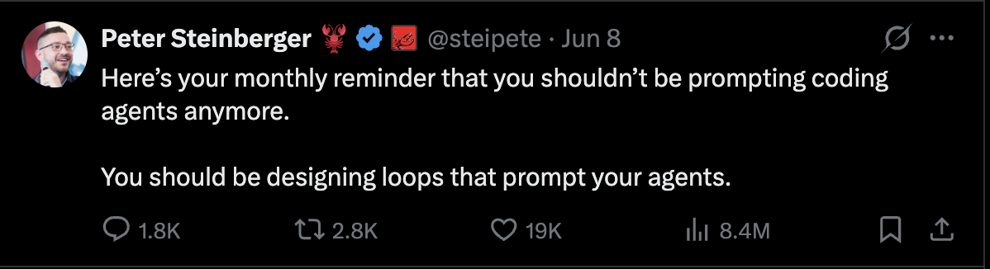
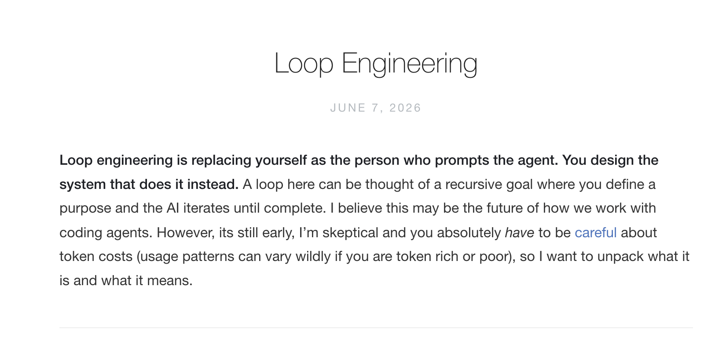
Notes:
你不是叫 AI 多想幾次，而是讓它照規則工作
Harness 決定 agent 能讀哪些資料、能用哪些工具 Coding agent 讓 agent 能讀檔、改檔、跑檢查 Spec 把模糊需求改成可驗證條件 Loop 讓每一輪修正都有原因、有紀錄、有停止點 先記這三句: Harness controls the workspace Spec defines done Loop drives iteration

Slide 3
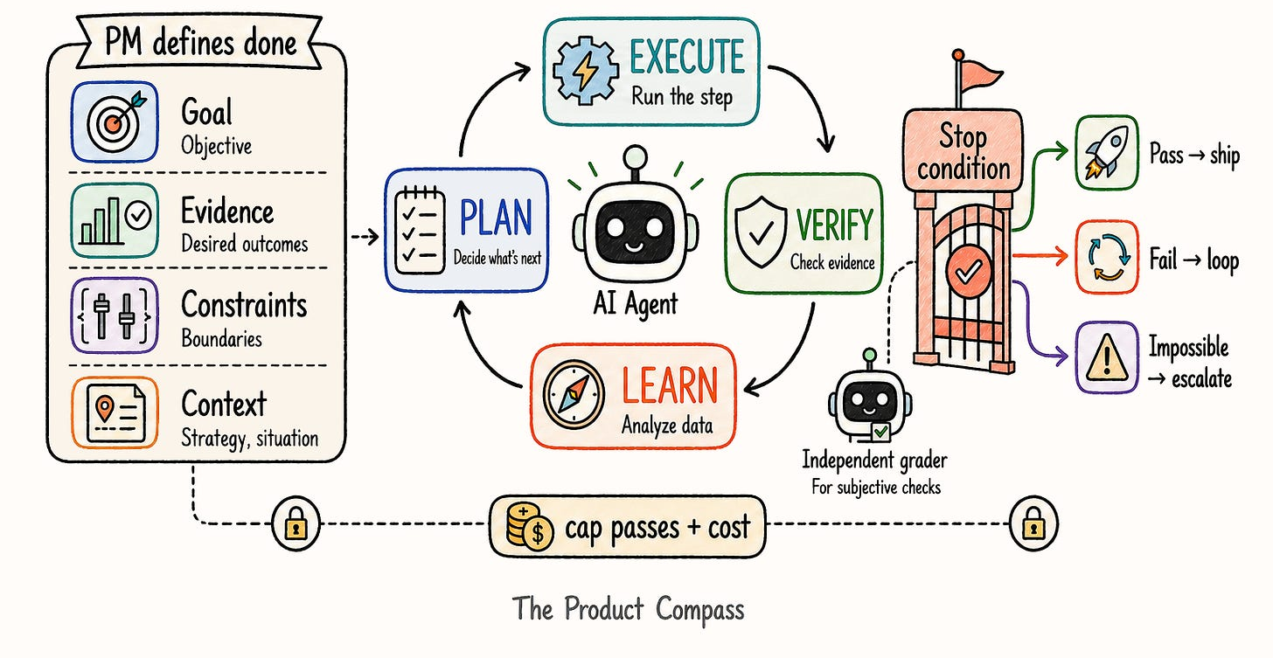
Loop Engineering
https://www.productcompass.pm/p/loop-engineering-for-pms
Notes:
你不是叫 AI 多想幾次，而是讓它照規則工作
Harness 決定 agent 能讀哪些資料、能用哪些工具 Coding agent 讓 agent 能讀檔、改檔、跑檢查 Spec 把模糊需求改成可驗證條件 Loop 讓每一輪修正都有原因、有紀錄、有停止點 先記這三句: Harness controls the workspace Spec defines done Loop drives iteration

Slide 4
Loop engineering
迴圈工程的用法,則是你不再一步步下命令,而是直接告訴系統一個「明確的目標」,然後讓一套自動運轉的機制(也就是「迴圈」)去自己完成。
Plan
Retrieve
Analyze
Verify
Revise
Report
觀察現在的狀況
選擇下一步該做什麼
執行那個動作
檢查結果對不對
決定要繼續、重試、還是停下來
https://jasonchuang.substack.com/p/loop-engineering
Notes:
開場定位：前三堂建立 agent 的環境、操作和規格，最後一堂把這些能力放進可停止、可檢查的 loop。

Slide 5
Loop Engineering
Prompt Engineering 是跟 AI 對話。
Loop Engineering 是讓 AI 進入流程。
https://jasonchuang.substack.com/p/loop-engineering
Notes:
你不是叫 AI 多想幾次，而是讓它照規則工作
Harness 決定 agent 能讀哪些資料、能用哪些工具 Coding agent 讓 agent 能讀檔、改檔、跑檢查 Spec 把模糊需求改成可驗證條件 Loop 讓每一輪修正都有原因、有紀錄、有停止點 先記這三句: Harness controls the workspace Spec defines done Loop drives iteration

Slide 6
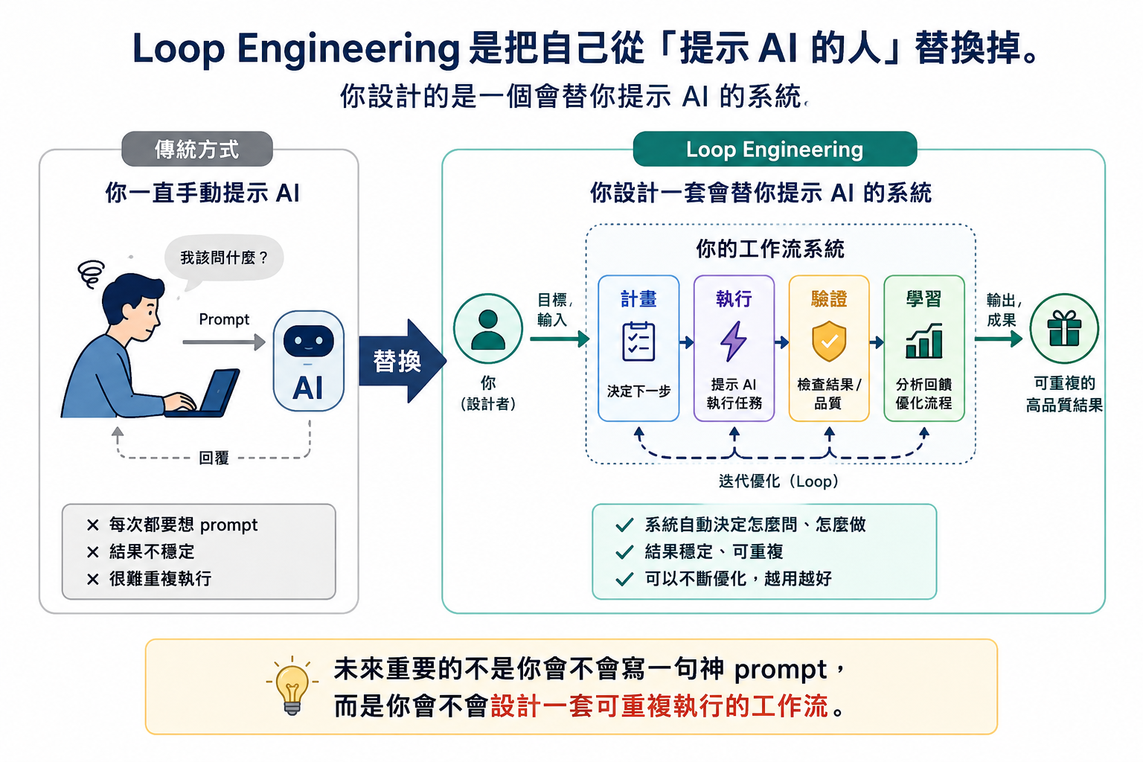
Notes:
你不是叫 AI 多想幾次，而是讓它照規則工作
Harness 決定 agent 能讀哪些資料、能用哪些工具 Coding agent 讓 agent 能讀檔、改檔、跑檢查 Spec 把模糊需求改成可驗證條件 Loop 讓每一輪修正都有原因、有紀錄、有停止點 先記這三句: Harness controls the workspace Spec defines done Loop drives iteration

Slide 7
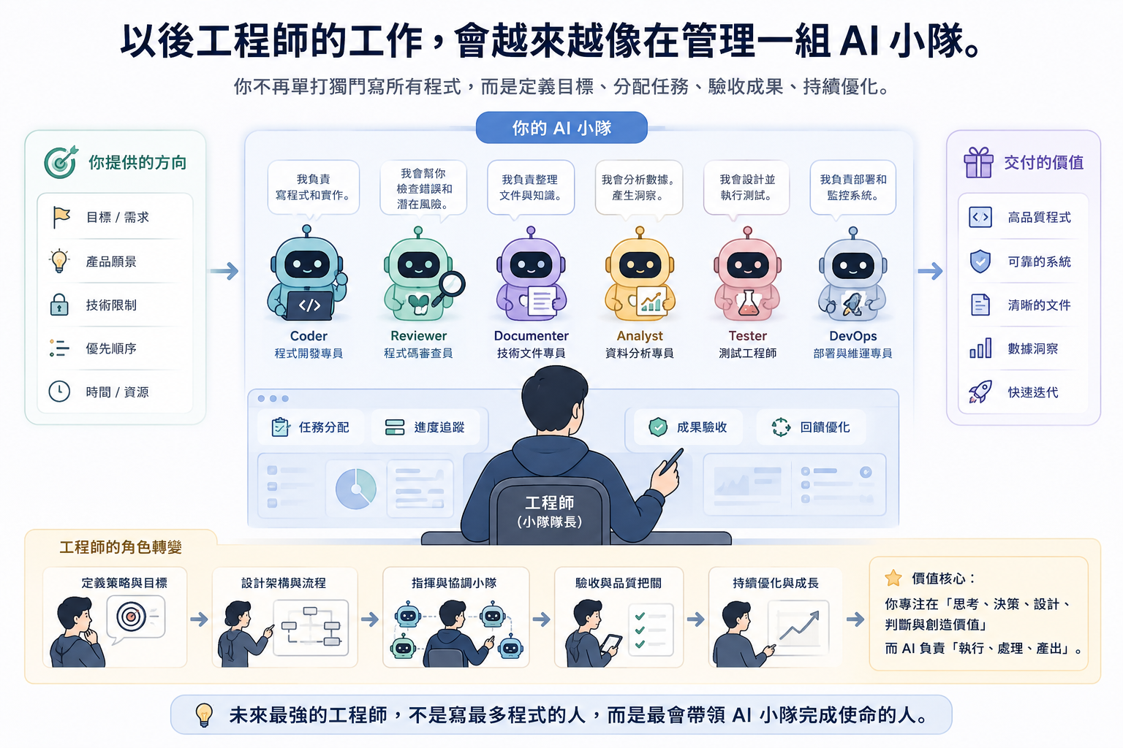
Notes:
你不是叫 AI 多想幾次，而是讓它照規則工作
Harness 決定 agent 能讀哪些資料、能用哪些工具 Coding agent 讓 agent 能讀檔、改檔、跑檢查 Spec 把模糊需求改成可驗證條件 Loop 讓每一輪修正都有原因、有紀錄、有停止點 先記這三句: Harness controls the workspace Spec defines done Loop drives iteration

Slide 8
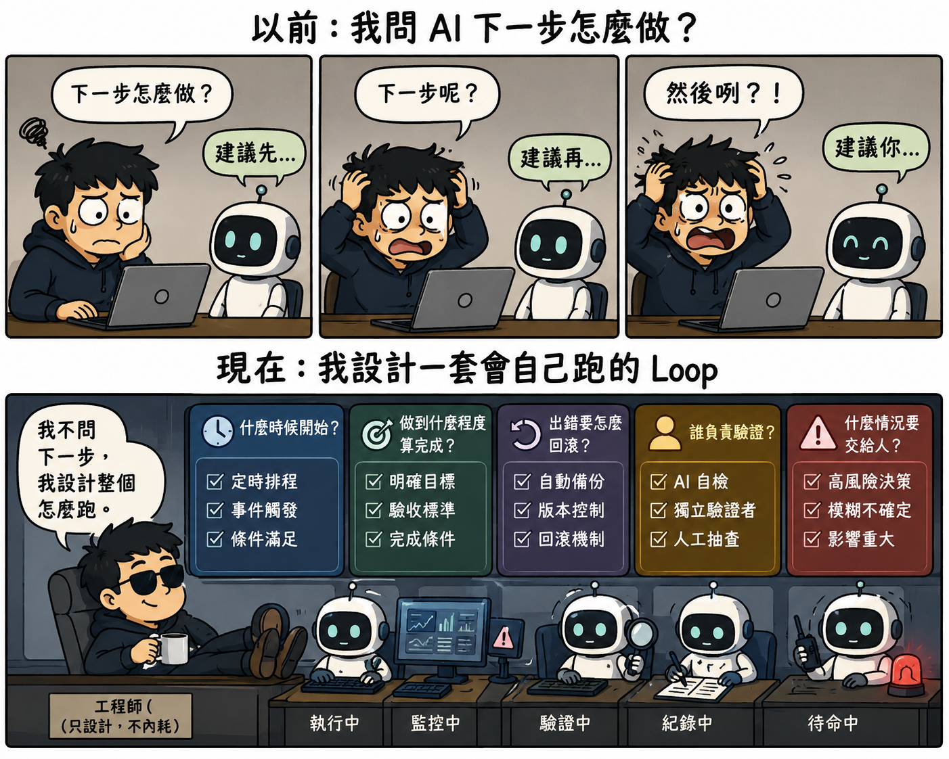
Notes:
你不是叫 AI 多想幾次，而是讓它照規則工作
Harness 決定 agent 能讀哪些資料、能用哪些工具 Coding agent 讓 agent 能讀檔、改檔、跑檢查 Spec 把模糊需求改成可驗證條件 Loop 讓每一輪修正都有原因、有紀錄、有停止點 先記這三句: Harness controls the workspace Spec defines done Loop drives iteration

Slide 9
你會做出一個會自我修正、也知道何時該停的 summary loop
1
先看懂 loop 在解什麼問題
一次回答很快，但 biomedical summary 需要證據與檢查紀錄。
2
把任務寫成 loop specification
你會寫 trigger、goal、verification、stopping rule、memory。
3
分開 generator 和 evaluator
一個產生草稿，一個專門挑錯，避免自己幫自己蓋章。
4
用程式規則補上模型看不到的洞
source_id、字數、禁止臨床建議，這些交給 checker。
5
命名每種停止狀態
passed、stalled、needs_human_review 都是有意義的結局。
6
跑完 mini lab 並讀懂報告
最後你要能解釋 final_summary、issue_log、loop_report。
Loop engineering | 2/38
Notes:
這張是路線圖：最後一堂不是新玩具，而是把 Day 2 的能力串成完整工作流。

Slide 10
那我們之前學Harness要幹麻＝＝
- Loop 是 Harness 的自然延伸
Harness 決定 agent 能讀哪些資料、能用哪些工具
Coding agent 讓 agent 能讀檔、改檔、跑檢查
Spec 把模糊需求改成可驗證條件
Loop 讓每一輪修正都有原因、有紀錄、有停止點，且自動化流程
先記這三句
Harness controls the workspace
Spec defines done
Loop drives iteration
沒有 Harness 的 Loop，就是一個自動跑、自動出錯、自動製造垃圾的系統。
https://ai-coding.wiselychen.com/loop-engineering-from-prompt-to-loop-paradigm-shift/
Notes:
你不是叫 AI 多想幾次，而是讓它照規則工作
Harness 決定 agent 能讀哪些資料、能用哪些工具 Coding agent 讓 agent 能讀檔、改檔、跑檢查 Spec 把模糊需求改成可驗證條件 Loop 讓每一輪修正都有原因、有紀錄、有停止點 先記這三句: Harness controls the workspace Spec defines done Loop drives iteration

Slide 11
Loop 不是再問一次，而是帶著檢查結果前進
Plan
定範圍
Retrieve
取證據
Analyze
抽 claim
Verify
找問題
Revise
修正
Report
交付
真正的 loop 會把 evaluator 的 issues 帶回 revise；不是每輪都重新憑感覺作文。
Loop engineering | 5/38
Notes:
這張建立整堂課核心圖。要提醒：feedback 是帶著結構化問題回去修，不是單純叫模型再想想。

Slide 12
Boris Cherny :
“Build the loop. But build it like someone who intends to stay the engineer, not just the person who presses go.”
難道是什麼都Loop一下嗎？
適合 Loop 的部分（重複、可驗證、風險可控）：
不適合 Loop 的部分（需要判斷、創意、掌舵）：
選題決策
觀點建構
敘事結構
最終定稿
收集候選素材、去重、檢查來源
驗證連結有效性、事實查核、圖片校驗
輸出草稿但不發布
Loop Engineering 的正確用法是「在重複或高風險的環節加上 memory、verification 和 guardrails」，而不是「把整個工作流變成剛性腳本」。
https://ai-coding.wiselychen.com/loop-engineering-from-prompt-to-loop-paradigm-shift/
Notes:
這張建立整堂課核心圖。要提醒：feedback 是帶著結構化問題回去修，不是單純叫模型再想想。

Slide 13
Loop 不是再問一次，而是帶著檢查結果前進
Plan
定範圍
Retrieve
取證據
Analyze
抽 claim
Verify
找問題
Revise
修正
Report
交付
真正的 loop 會把 evaluator 的 issues 帶回 revise；不是每輪都重新憑感覺作文。
Loop engineering | 5/38
Notes:
這張建立整堂課核心圖。要提醒：feedback 是帶著結構化問題回去修，不是單純叫模型再想想。

Slide 14
PART 1
你要分清楚：今天要寫的是外部 loop specification
程式 loop
Agent 內部 loop
Loop specification
for / while 反覆執行程式碼。它負責控制流程，但不懂任務是否完成。
模型或 harness 內部的 perceive、act、observe。使用者通常看不到完整細節。
寫在模型外面的工作契約：何時觸發、要達成什麼、怎麼驗證、何時停止。
Loop engineering | 6/38
Notes:
你要分清楚：今天要寫的是外部 loop specification
程式 loop: for / while 反覆執行程式碼。它負責控制流程，但不懂任務是否完成。
Agent 內部 loop: 模型或 harness 內部的 perceive、act、observe。使用者通常看不到完整細節。
Loop specification: 寫在模型外面的工作契約：何時觸發、要達成什麼、怎麼驗證、何時停止。

Slide 15
LOOP SPEC ANATOMY
你寫 loop spec 時，至少要交代這幾件事
欄位
你要寫清楚什麼
生醫 summary 例子
Trigger
何時啟動 loop
手動執行，或 evidence table 更新後執行
Goal
這次 loop 要交付什麼
產生 EGFR T790M biomedical summary
Execution
每輪怎麼做事
plan -> analyze -> verify -> revise
Verification
用哪些檢查決定能不能過
source_id、字數、overstatement、人審
Loop engineering | 7/38
Notes:
你寫 loop spec 時，至少要交代這幾件事
Trigger / 何時啟動 loop / 手動執行，或 evidence table 更新後執行
Goal / 這次 loop 要交付什麼 / 產生 EGFR T790M biomedical summary
Execution / 每輪怎麼做事 / plan -> analyze -> verify -> revise
Verification / 用哪些檢查決定能不能過 / source_id、字數、overstatement、人審

Slide 16
PLAN
Plan 的目的不是裝忙，是先避免任務失控
Plan 檢查點
為什麼重要
範例
Question
沒有明確問題，後面都會漂移
T790M 與 NSCLC resistance/response
Boundary
先講不能回答什麼
不產生 patient-level recommendation
Output
沒有格式，無法驗證
220 words + source IDs + uncertainty
Done
沒有完成定義就會無限修
no blocking issues or human review
Loop engineering | 8/38
Notes:
Plan 的目的不是裝忙，是先避免任務失控
Question / 沒有明確問題，後面都會漂移 / T790M 與 NSCLC resistance/response
Boundary / 先講不能回答什麼 / 不產生 patient-level recommendation
Output / 沒有格式，無法驗證 / 220 words + source IDs + uncertainty
Done / 沒有完成定義就會無限修 / no blocking issues or human review

Slide 17
RETRIEVE
Retrieve 不是亂查，是拿到能支撐 claim 的 evidence
今天先用固定 evidence table，先練會檢查與引用
未來接 PubMed 時，要限制 query、max sources、資料來源
每個 source 都要有 source_id，後面 verify 才抓得到
新手常犯錯
每輪都重新查
把摘要當全文
source 沒編號
查到什麼都塞
Loop engineering | 9/38
Notes:
Retrieve 不是亂查，是拿到能支撐 claim 的 evidence
今天先用固定 evidence table，先練會檢查與引用 未來接 PubMed 時，要限制 query、max sources、資料來源 每個 source 都要有 source_id，後面 verify 才抓得到 新手常犯錯: 每輪都重新查 把摘要當全文 source 沒編號 查到什麼都塞

Slide 18
ANALYZE
Analyze 要把 evidence 轉成小心的 claim
把 association、mechanism、response、resistance 分開
把 clinical、preclinical、review 的證據等級分開
不要把『有關聯』升級成『可以用來治療』
一句提醒
Biomedical summary
不是醫囑產生器
更不是自信心表演
Loop engineering | 10/38
Notes:
Analyze 要把 evidence 轉成小心的 claim
把 association、mechanism、response、resistance 分開 把 clinical、preclinical、review 的證據等級分開 不要把『有關聯』升級成『可以用來治療』 一句提醒: Biomedical summary 不是醫囑產生器 更不是自信心表演

Slide 19
VERIFY
Verify 的工作是找錯，不是幫 draft 找台階下
每個 biomedical claim 是否有 source_id
source_id 是否存在於 evidence table
claim 是否超出 evidence
是否出現 clinical recommendation 或過度推論
Evaluator 心態
不要禮貌性通過
不要只說 looks good
要輸出可修的 issues
Loop engineering | 11/38
Notes:
Verify 的工作是找錯，不是幫 draft 找台階下
每個 biomedical claim 是否有 source_id source_id 是否存在於 evidence table claim 是否超出 evidence 是否出現 clinical recommendation 或過度推論 Evaluator 心態: 不要禮貌性通過 不要只說 looks good 要輸出可修的 issues

Slide 20
REVISE
Revise 不是重寫一篇，而是根據 issues 修補
只修 evaluator 指出的問題
刪掉 unsupported claim，比硬找理由更安全
修完要保留 source_id 和 uncertainty
危險修法
改到 citation 不見
把 claim 改更大
為了通過而刪光內容
Loop engineering | 12/38
Notes:
Revise 不是重寫一篇，而是根據 issues 修補
只修 evaluator 指出的問題 刪掉 unsupported claim，比硬找理由更安全 修完要保留 source_id 和 uncertainty 危險修法: 改到 citation 不見 把 claim 改更大 為了通過而刪光內容

Slide 21
REPORT
Report 要交答案，也要交檢查紀錄
final_summary.md 是給人讀的結論
issue_log.json 是給人追查的紀錄
loop_report.json 是這次 loop 是否通過的狀態
最後交付
summary
sources used
iterations
human review flag
Loop engineering | 13/38
Notes:
Report 要交答案，也要交檢查紀錄
final_summary.md 是給人讀的結論 issue_log.json 是給人追查的紀錄 loop_report.json 是這次 loop 是否通過的狀態 最後交付: summary sources used iterations human review flag

Slide 22
PART 2
把寫作者和挑錯者分開
你可以用同一個模型扮演兩個角色，但 prompt、任務和輸出格式要分開，否則它很容易自己幫自己蓋章。
Loop engineering | 14/38
Notes:
你可以用同一個模型扮演兩個角色，但 prompt、任務和輸出格式要分開，否則它很容易自己幫自己蓋章。

Slide 23
GENERATOR VS EVALUATOR
寫的人和挑錯的人，不應該是同一種心態
Generator
Evaluator
根據 evidence 產生 summary
把資訊整理得可讀
必須引用 source_id
找 unsupported claim
檢查 missing source_id
標出 overstatement 和 human review
Loop engineering | 15/38
Notes:
Generator: 根據 evidence 產生 summary 把資訊整理得可讀 必須引用 source_id Evaluator: 找 unsupported claim 檢查 missing source_id 標出 overstatement 和 human review

Slide 24
GENERATOR PROMPT
Generator prompt 要限制來源和輸出格式
You are generating a biomedical summary.
Use only the provided evidence table.
Every biomedical claim must cite source_id like [S1].
Do not make patient-level treatment recommendations.
Mention uncertainty for preclinical or indirect evidence.
Output <= 220 words.
Question:
{{question}}
Evidence:
{{evidence_table}}
你要看懂
先限制資料來源
明確禁止臨床建議
要求 source_id
限制長度避免發散
Loop engineering | 16/38
Notes:
Generator prompt 要限制來源和輸出格式
先限制資料來源 明確禁止臨床建議 要求 source_id 限制長度避免發散

Slide 25
EVALUATOR PROMPT
Evaluator prompt 要輸出結構化 issue，不要只聊天
You are evaluating a biomedical summary.
Check:
- unsupported biomedical claims
- missing or invalid source_id
- overstatement beyond evidence
- clinical recommendation language
- missing uncertainty
Return JSON issues:
[
{
"issue_type": "...",
"severity": "high|medium|low",
"sentence": "...",
"suggested_fix": "..."
}
]
你要看懂
列出檢查項目
輸出 JSON
issue 要能被 revise 使用
Loop engineering | 17/38
Notes:
Evaluator prompt 要輸出結構化 issue，不要只聊天
列出檢查項目 輸出 JSON issue 要能被 revise 使用

Slide 26
ISSUE SCHEMA
好的 evaluator 會留下可修的錯誤清單
{
"issue_type": "unsupported_claim",
"severity": "high",
"sentence": "Osimertinib is effective in all EGFR-mutant lung cancers.",
"explanation": "Evidence only discusses T790M-positive NSCLC.",
"suggested_fix": "Limit the claim to T790M-positive NSCLC and cite [S2].",
"needs_human_review": false
}
你要看懂
severity 決定是否阻擋
sentence 讓人定位
suggested_fix 讓 revise 可執行
Loop engineering | 18/38
Notes:
好的 evaluator 會留下可修的錯誤清單
severity 決定是否阻擋 sentence 讓人定位 suggested_fix 讓 revise 可執行

Slide 27
PART 3
不要把 self-check 當成真正驗證
自我檢查可以降低風險，但不能取代外部規則檢查，更不能取代高風險的人工審查。
Loop engineering | 19/38
Notes:
自我檢查可以降低風險，但不能取代外部規則檢查，更不能取代高風險的人工審查。

Slide 28
VERIFICATION LADDER
不要把每種檢查都叫 AI 自我檢查
層級
適合檢查什麼
生醫例子
L1 deterministic
不需要模型判斷的硬規則
source_id 是否存在、字數是否超標
L2 rule
明確可列出的限制
禁止 patient-level treatment recommendation
L3 field truth
外部資料庫或真實來源
PMID/DOI、HGNC gene symbol、資料庫版本
L4/L5
語意判斷與人工關卡
overstatement 先由 evaluator 標記，高風險交給人
Loop engineering | 20/38
Notes:
不要把每種檢查都叫 AI 自我檢查
L1 deterministic / 不需要模型判斷的硬規則 / source_id 是否存在、字數是否超標
L2 rule / 明確可列出的限制 / 禁止 patient-level treatment recommendation
L3 field truth / 外部資料庫或真實來源 / PMID/DOI、HGNC gene symbol、資料庫版本
L4/L5 / 語意判斷與人工關卡 / overstatement 先由 evaluator 標記，高風險交給人

Slide 29
PROGRAMMATIC CHECKS
把無聊但重要的錯誤交給程式抓
source_id 是否都存在
summary 是否引用 evidence table 以外的 source
是否超過字數
是否出現 clinical action 禁止語
適合程式抓
格式
存在性
長度
明確規則
Loop engineering | 21/38
Notes:
把無聊但重要的錯誤交給程式抓
source_id 是否都存在 summary 是否引用 evidence table 以外的 source 是否超過字數 是否出現 clinical action 禁止語 適合程式抓: 格式 存在性 長度 明確規則

Slide 30
RULE CHECKER
最小 rule checker 就能擋掉很多事故
def check_summary(summary, source_ids):
issues = []
cited = set(re.findall(r"\[(S\d+)\]", summary))
for sid in cited:
if sid not in source_ids:
issues.append(issue("invalid_source_id", sid))
if not cited:
issues.append(issue("missing_source_id", "No source IDs found"))
banned = ["should treat", "recommended treatment", "patients should"]
if any(term in summary.lower() for term in banned):
issues.append(issue("clinical_recommendation", "Human review required"))
return issues
你要看懂
規則不用聰明
要抓高風險硬條件
LLM 和程式互補
Loop engineering | 22/38
Notes:
最小 rule checker 就能擋掉很多事故
規則不用聰明 要抓高風險硬條件 LLM 和程式互補

Slide 31
PART 4
Loop 一定要有停止條件和成本邊界
好的 loop 不只是會努力，還要知道什麼時候該停。否則它會從助教變成會刷卡的無限迴圈。
Loop engineering | 23/38
Notes:
好的 loop 不只是會努力，還要知道什麼時候該停。否則它會從助教變成會刷卡的無限迴圈。

Slide 32
TERMINAL STATES
Loop 要命名結局，不要只剩成功或爆炸
Terminal state
何時觸發
處理方式
passed
沒有 blocking issues
輸出 final_summary 和 report
needs_human_review
臨床建議、證據不足、衝突資料
停止自動修正，交給人
stalled
連續幾輪問題完全沒變
停止，避免假裝有進步
max_iterations_reached
已修到上限仍有問題
列出剩餘問題與下一步
Loop engineering | 24/38
Notes:
Loop 要命名結局，不要只剩成功或爆炸
passed / 沒有 blocking issues / 輸出 final_summary 和 report
needs_human_review / 臨床建議、證據不足、衝突資料 / 停止自動修正，交給人
stalled / 連續幾輪問題完全沒變 / 停止，避免假裝有進步
max_iterations_reached / 已修到上限仍有問題 / 列出剩餘問題與下一步

Slide 33
LOOP SPEC YAML
把 loop 契約寫成檔案，你才知道每輪在做什麼
trigger: manual
goal: produce_biomedical_summary
max_iterations: 3
max_no_progress_rounds: 2
max_summary_words: 220
terminal_states:
- passed
- needs_human_review
- stalled
- max_iterations_reached
verification:
deterministic:
- source_id_exists
- max_summary_words
rule:
- no_clinical_recommendation_language
model_judge:
- overstatement_check
human_checkpoint:
- clinical_action
你要看懂
規格先於 prompt
停止條件明確
檢查層級可追查
Loop engineering | 25/38
Notes:
把 loop 契約寫成檔案，你才知道每輪在做什麼
規格先於 prompt 停止條件明確 檢查層級可追查

Slide 34
FAILURE MODES
Loop 失控通常不是壞掉，而是太努力
無限修正
越改越偏
Evaluator 放水
Evaluator 每輪都找到新問題，agent 就一直改。沒有 max_iterations 就會開始表演耐力賽。
第一版有 source，第三版改到 citation 消失。Revise 必須保留 evidence linkage。
只回 looks good，等於沒有 evaluator。Issue schema 要逼它講清楚錯在哪。
Loop engineering | 26/38
Notes:
Loop 失控通常不是壞掉，而是太努力
無限修正: Evaluator 每輪都找到新問題，agent 就一直改。沒有 max_iterations 就會開始表演耐力賽。
越改越偏: 第一版有 source，第三版改到 citation 消失。Revise 必須保留 evidence linkage。
Evaluator 放水: 只回 looks good，等於沒有 evaluator。Issue schema 要逼它講清楚錯在哪。

Slide 35
PART 5
Mini lab：你要跑一個 biomedical summary loop
先用 mock mode 跑通整個流程。等你看懂每個環節後，再把 generator、evaluator 或 retriever 換成真的 agent。
Loop engineering | 27/38
Notes:
先用 mock mode 跑通整個流程。等你看懂每個環節後，再把 generator、evaluator 或 retriever 換成真的 agent。

Slide 36
LAB OUTPUTS
跑完 lab 後，你要能解釋這三個檔案
產物
用途
你要檢查什麼
final_summary.md
給人看的 biomedical summary
每個 claim 有 source_id，沒有臨床建議
issue_log.json
每輪 evaluator 和 rule checker 問題
看得出修了什麼，剩什麼
loop_report.json
這次 loop 的狀態
passed / needs_human_review / max_iterations
review_notes.md
你的人工檢查心得
哪裡仍需要領域專家判斷
Loop engineering | 28/38
Notes:
跑完 lab 後，你要能解釋這三個檔案
final_summary.md / 給人看的 biomedical summary / 每個 claim 有 source_id，沒有臨床建議
issue_log.json / 每輪 evaluator 和 rule checker 問題 / 看得出修了什麼，剩什麼
loop_report.json / 這次 loop 的狀態 / passed / needs_human_review / max_iterations
review_notes.md / 你的人工檢查心得 / 哪裡仍需要領域專家判斷

Slide 37
EVIDENCE TABLE
先用小 evidence table，專心練 citation 和 verification
source_id,topic,evidence_type,claim,confidence
S1,EGFR T790M,clinical,"T790M is associated with resistance to first-generation EGFR TKIs in NSCLC.",high
S2,Osimertinib,clinical,"Osimertinib has activity in T790M-positive NSCLC.",high
S3,Resistance mechanism,preclinical,"Bypass pathway activation may contribute to resistance in models.",medium
你要看懂
資料小，容易讀
source_id 清楚
包含 clinical 和 preclinical
Loop engineering | 29/38
Notes:
先用小 evidence table，專心練 citation 和 verification
資料小，容易讀 source_id 清楚 包含 clinical 和 preclinical

Slide 38
QUESTION SPEC
Question spec 讓 generator 不會自由飛翔
Summarize evidence about EGFR T790M and treatment
resistance or response in non-small cell lung cancer.
Requirements:
- Use only the provided evidence table.
- Every biomedical claim must include [source_id].
- Do not make patient-level treatment recommendations.
- Mention uncertainty for preclinical or indirect evidence.
- Output no more than 220 words.
你要看懂
題目要有邊界
要求可驗證引用
禁止高風險輸出
Loop engineering | 30/38
Notes:
Question spec 讓 generator 不會自由飛翔
題目要有邊界 要求可驗證引用 禁止高風險輸出

Slide 39
LOOP PSEUDOCODE
完整 loop 的骨架其實很短，重點是 status 和 memory
def run_loop(question, evidence, spec):
plan = make_plan(question, evidence)
draft = generate_summary(question, evidence, plan)
issue_log = []
previous_signature = None
for iteration in range(1, spec.max_iterations + 1):
llm_issues = evaluate_with_llm(draft, evidence)
rule_issues = check_summary_rules(draft, evidence)
issues = llm_issues + rule_issues
issue_log.append({"iteration": iteration, "issues": issues})
if has_human_review_issue(issues):
return report("needs_human_review", draft, issue_log)
if no_blocking_issues(issues):
return report("passed", draft, issue_log)
if no_progress(issues, previous_signature):
return report("stalled", draft, issue_log)
previous_signature = issue_signature(issues)
draft = revise_summary(draft, issues, evidence)
return report("max_iterations_reached", draft, issue_log)
你要看懂
generate 後立刻 evaluate
LLM checks + rule checks
每輪都寫 issue log
Loop engineering | 31/38
Notes:
完整 loop 的骨架其實很短，重點是 status 和 memory
generate 後立刻 evaluate LLM checks + rule checks 每輪都寫 issue log

Slide 40
MOCK MODE VS AGENT MODE
你先學會 loop，再換成真正的 agent
Mock mode
Agent mode
使用預設 draft 和 issues
不需要 API key
讓你先看懂完整 loop
把 prompt 交給 Codex / Gemini / Claude
可以真的產生和評估
需要處理成本、延遲和不穩定
Loop engineering | 32/38
Notes:
Mock mode: 使用預設 draft 和 issues 不需要 API key 讓你先看懂完整 loop Agent mode: 把 prompt 交給 Codex / Gemini / Claude 可以真的產生和評估 需要處理成本、延遲和不穩定

Slide 41
EXPECTED REPORT
最後報告要讓人一眼知道能不能用
{
"status": "passed",
"trigger": "manual",
"goal": "produce_biomedical_summary",
"iterations": 2,
"terminal_states": ["passed", "needs_human_review", "stalled"],
"blocking_issues_remaining": 0,
"no_progress_rounds": 0,
"human_review_required": false,
"sources_used": ["S1", "S2", "S3"],
"verification_ladder": {
"L1 deterministic": ["source_id_exists"],
"L2 rule": ["no_clinical_recommendation_language"],
"L4 model_judge": ["overstatement_check"],
"L5 human_checkpoint": ["clinical_action"]
}
}
你要看懂
status 要明確
verification 要可追查
stalled 也要能停
Loop engineering | 33/38
Notes:
最後報告要讓人一眼知道能不能用
status 要明確 verification 要可追查 stalled 也要能停

Slide 42
REVIEW CHECKLIST
人工檢查不是重做，是盯住高風險點
檢查項目
你要問的問題
不通過時怎麼辦
Evidence coverage
每個 claim 都有 source_id 嗎？
補引用或刪句子
Overreach
有沒有從 association 變成 clinical action？
降級語氣或 human review
Uncertainty
preclinical evidence 有標不確定性嗎？
補上限制
Final status
passed 真的合理嗎？
改成 needs_human_review
Loop engineering | 34/38
Notes:
人工檢查不是重做，是盯住高風險點
Evidence coverage / 每個 claim 都有 source_id 嗎？ / 補引用或刪句子
Overreach / 有沒有從 association 變成 clinical action？ / 降級語氣或 human review
Uncertainty / preclinical evidence 有標不確定性嗎？ / 補上限制
Final status / passed 真的合理嗎？ / 改成 needs_human_review

Slide 43
PART 6
把你做出的 loop 帶回真實 biomedical agent
今天的 mock loop 是骨架。真實系統只是把 generator、evaluator、retriever、rule checker 換成更強的實作。
Loop engineering | 35/38
Notes:
今天的 mock loop 是骨架。真實系統只是把 generator、evaluator、retriever、rule checker 換成更強的實作。

Slide 44
REAL-WORLD EXTENSION
真實 biomedical loop 可以逐步升級，不要一口氣做太大
升級方向
加入什麼
新的風險
PubMed retrieval
自動搜尋與排序來源
query drift、來源過多
Citation validation
PMID/DOI 存在性與摘要比對
摘要不等於全文
Gene symbol check
HGNC approved symbol lookup
舊名、物種混淆
Human review queue
高風險 issue 送審
責任歸屬與審查紀錄
Loop engineering | 36/38
Notes:
真實 biomedical loop 可以逐步升級，不要一口氣做太大
PubMed retrieval / 自動搜尋與排序來源 / query drift、來源過多
Citation validation / PMID/DOI 存在性與摘要比對 / 摘要不等於全文
Gene symbol check / HGNC approved symbol lookup / 舊名、物種混淆
Human review queue / 高風險 issue 送審 / 責任歸屬與審查紀錄

Slide 45
DESIGN PRINCIPLE
好的 loop 不是把人拿掉，而是讓人審得更準
低風險格式錯誤交給程式抓
語意和 overstatement 交給 evaluator 先掃
高風險 biomedical 判斷交給 human-in-the-loop
最後把每一輪留下可追查紀錄
Day 2 收束
Harness: 可控
Spec: 可驗證
Loop: 可改進
Human: 可負責
Loop engineering | 37/38
Notes:
好的 loop 不是把人拿掉，而是讓人審得更準
低風險格式錯誤交給程式抓 語意和 overstatement 交給 evaluator 先掃 高風險 biomedical 判斷交給 human-in-the-loop 最後把每一輪留下可追查紀錄 Day 2 收束: Harness: 可控 Spec: 可驗證 Loop: 可改進 Human: 可負責

Slide 46
WRAP-UP
離開前，你要記得這五件事
1. Loop 不是一直問 AI，而是有階段、有檢查、有停止條件。
2. Generator 負責產生，evaluator 負責挑錯，兩者要分開。
3. Self-check 只能降低風險，不能取代 rule checker 和 human review。
4. Biomedical summary 必須能追到 evidence，不可以只看起來合理。
5. 好的 loop 會知道什麼時候停止，什麼時候交給人。
Loop engineering | 38/38
Notes:
用五句話收尾 Day 2：harness 控制環境，spec 定義完成，loop 推動修正，人負責高風險判斷。

